Slide 1
Объектно-ориентированное проектирование ПО
Лекция 8
Тема 2: Планирование и проектирование ПО

Slide 2
Перечень рекомендуемой литературы.
Кулямин В.В. Технологии программирования. Компонентный подход. М.: Бином. Лаборатория знаний, 2014. 464 с.
М.Фаулер, К. Скотт. UML. Основы. – Пер. с англ. СПб: Символ-Плюс. 2002 – 192 с.
Notes:
ХХХ

Slide 3
Объектно-ориентированный подход к проектированию
Объектно-ориентированное подход к проектированию сложных систем – парадигма проектирования программного обеспечения, основанная на разделении системы на самостоятельные, пригодные для повторного применения объекты, каждый из которых содержит относящиеся к нему данные и поведение
Система рассматривается не как набор процедур и команд, а как набор взаимодействующих объектов
Notes:
Было структурное – иерархия функций
Ошибки в структуре выявляются на этапе выполнения – растет общее время

Slide 4
Объекты и классы
Объект – некоторая осязаемая реальность, предмет или явление, имеющее четко определенное поведение
Обособлены
Независимы
Индивидуальны
Взаимодействуют через интерфейсы
Имеют состояния
Имеют поведение
Класс объектов = объединение схожих по структуре и поведению объектов
Объект = экземпляр класса
Notes:
Обос – может рассматриваться отдельно от других
Независ – существ независ от других
Индивид – отличается от других
Интерф – работа через интерфейс не зная внутренней структуры
Состояни – перечень динаимчески меняющихся свойств
Поведен – воздействие на другие и изменение состояния при воздействии других

Slide 5
Основные принципы ООП
Полиморфизм
Наследование
Инкапсуляция
Модульность
Абстрагирование
Иерархия
Типизация
Устойчивость
Композиция
Notes:
Пол – переопред ф-ий, поведения
Нас – новые классы на основе сущ
Инкап – сокрытие секрета + интерфейс
Мод – слабозавис м/у собой + декомпозиц
Абстр – выд. Главное, отлич от других
Иер – классов и объектов – уровни
Тип – ограничения для препятств взаимозамен
Усто – сущ. Независ от родителя
Композ – объединение св-ств нескольких объектов

Slide 6
ОО проектирование
Анализ предметной области и выделение классов и объектов
Проектирование структуры, обеспечивающей взаимодействие объектов с целью выполнения требований решаемой задачи
Notes:
1 - Выделение логической структуры
2 - Определение поведения абстракций

Slide 7
Критерии качества
Сцепление
Связность (прочность)
Достаточность
Полнота
Примитивность
Необходимо обеспечивать минимальное сцепление и максимальное значение остальных показателей.
Notes:
Чтобы понимать, что все правильно, так же как и при архитектуре и модулях
Сц – м/у классами = сц.модулей
Св – внутри класса = св. модулей
Дост – мин набор операций
Пол – возм реш задач
Прим = простота

Slide 8
Достоинства ООП
Понятность (реальный мир)
Возможность повторного использования (полиморфизм + абстракция)
Тестируемость (инкапсуляция, тестируется 1 раз при повторах – не тестируется)
Расширяемость
(инкапсуляция + полиморфизм + абстракция)
Высокая связность
Notes:
В одном объекте – то что связано
В разных – то что разное

Slide 9
UML
UML=Unified Modeling Language
Графический язык объектного моделирования, предназначенный для разработки требований, проектирования и документирования систем
Не зависит от конкретных языков программирования
Возможность генерации программного кода
Структура системы представляется как взаимосвязь графических объектов, нарисованных по определенным правилам (диаграмма)
Notes:
Диаграммы можно расширять своими объектами и правилами

Slide 10
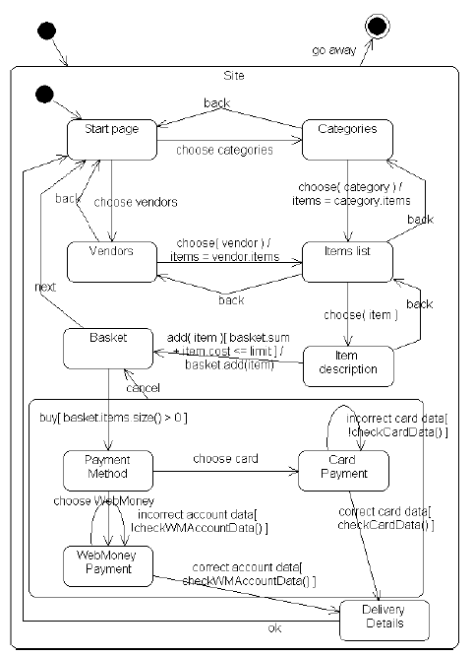
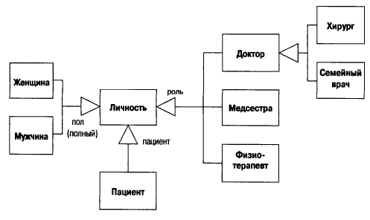
Notes:
Примеры

Slide 11
Диаграммы UML
Статические:
Классов
Составной структуры
Объектов
Компонентов
Пакетов
Развертывания
Динамические :
Вариантов использования
Последовательности
Синхронизации
Взаимодействия
Состояний
Деятельности
Notes:
Стат – структура
Дин – Поведение, процессы

Slide 12
Статические диаграммы UML
Представление постоянно присутствующих в системе сущностей и связей между ними
Представление сущностей и связей, присутствующих в определенный момент времени
Представление суммарной информации о сущностях и связях
Не показывают способы поведения сущностей
Notes:
Стат = Структура системы

Slide 13
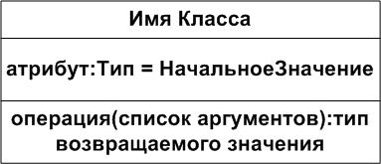
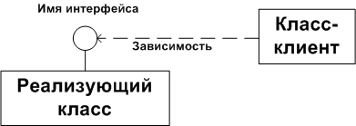
Диаграмма классов
Статическая диаграмма, описывающая структуру системы, через классы системы, их атрибуты и методы, а также зависимости между классами
Классы
Интерфейсы
Notes:
Наиболее часто используется
Модификаторы
+public
#protected
-private

Slide 14
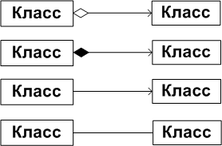
Диаграмма классов
А В
Связи:
Агрегация – связь часть – целое, описывает ситуацию, в которой объекты класса A включают в себя объект класса B
Композиция – разновидность агрегации, усиливающая ее определение тем, что объект-часть не может разделяться и может принадлежать единственному объекту-целому (объект класса B, являющийся частью объекта класса A, не может являться частью другого объекта класса А) и существует только в рамках объектов класса А (уничтожаются при уничтожении объектов класса А)
Ссылочная связь означает, что объект класса А имеет в качестве поля ссылку на объект другого класса В, причем ссылки на один и тот же объект класса В могут иметься в нескольких объектах класса А
Notes:
Последнее – двустороння связь, можно со стрелками

Slide 15
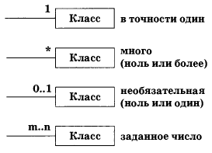
Диаграмма классов
описание множественности ссылочной связи - сколько объектов класса B может быть связано с одним объектом класса A

Slide 16
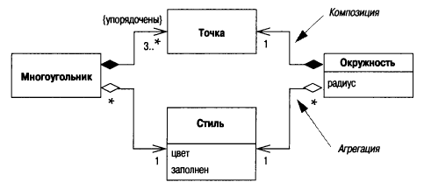
Диаграмма классов
Notes:
Композиция – точка либо там либо там
Агрегация – стиль и там и там
Удаление фигуры = удаление точек без удаления стиля

Slide 17
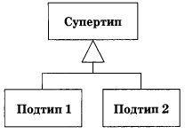
Диаграмма классов
Связи:
Наследование классов
Notes:
ХХХ
Множественное наследование – сразу два класса = мужчина, доктор

Slide 18
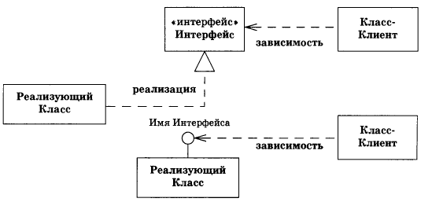
Диаграмма классов
Связи:
Реализация интерфейсов

Slide 19
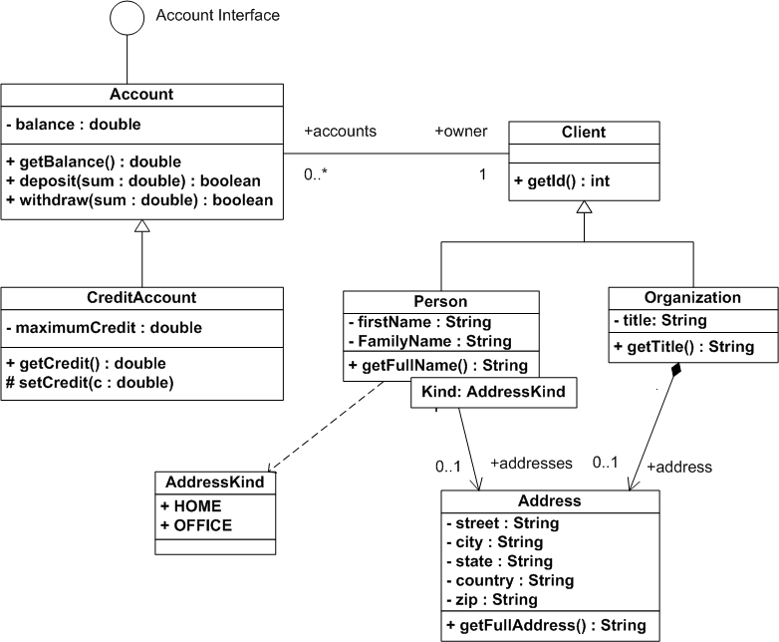
Notes:
Клиент и его счета в банке
Клиент – физ лицо или организация
Интерфейс исстемы – Accoutn Interface
Физ лицо может иметь два адреса
Органиазция м/б 0-1 адрес
Account = счет
Credit = кредит (запрос и выдача)

Slide 20
Диаграмма составной структуры
Статическая диаграмма, демонстрирующая внутреннюю структуру классов и взаимодействие элементов внутренней структуры класса
Notes:
ХХХ

Slide 21
Диаграмма объектов
Статическая диаграмма, демонстрирующая полный или частичный снимок моделируемой системы в заданный момент или промежуток времени с отображением объектов системы и текущих значений их атрибутов, а также связи между объектами.
Notes:
Дополняет диаграмму классов, когда ее недостаточно для понимания

Slide 22
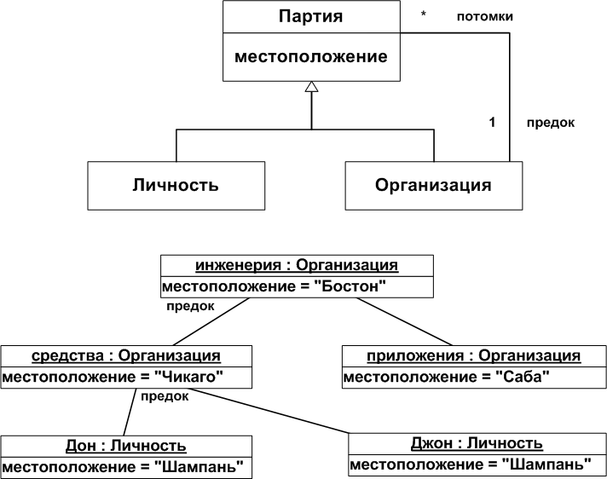
Диаграмма объектов
Диаграмма классов
Диаграмма
Объектов
Notes:
ХХХХ

Slide 23
Диаграмма компонентов
Статическая диаграмма, показывающая разбиение программной системы на структурные компоненты
и связи между компонентами
Компоненты - атомарные составляющие с точки зрения сборки системы – файлы с исходным кодом, файлы данных, динамически подгружаемые библиотеки, модули, исполняемый файлы, пакеты.
Notes:
Зависимость – невозможность использовать без
На этапах компиляции и сборки
Редко используется

Slide 24
Диаграмма пакетов
Статическая диаграмма, описывающая пакеты – организованные в группы по какому-либо признаку элементы диаграмм с целью упрощения структуры системы, а также взаимодействие пакетов между собой и с другими элементами системы
Notes:
ХХХХ
Иерархия типа SADT
Для больших систем

Slide 25
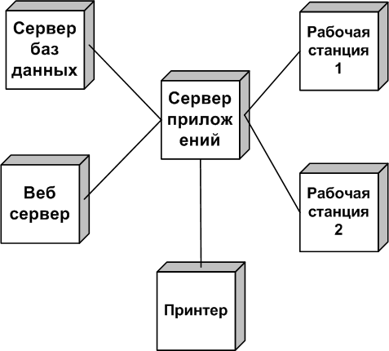
Диаграмма развертывания
Статическая диаграмма, описывающая аппаратную составляющую системы для развертывания программной составляющей, представляет собой декомпозицию системы на физические устройства различных видов:
сервера, рабочие станции, принтеры, маршрутизаторы и т.п. и связи между ними, представленные различными сетевыми или индивидуальными соединениями
Notes:
ХХХХ

Slide 26
Диаграмма развертывания
Позволяет произвести привязку компонент к конкретным физическим устройствам

Slide 27
Динамические диаграммы UML
Описывают происходящие в системе процессы
Описывают процесс взаимодействия объектов системы между собой и с внешним миром

Slide 28
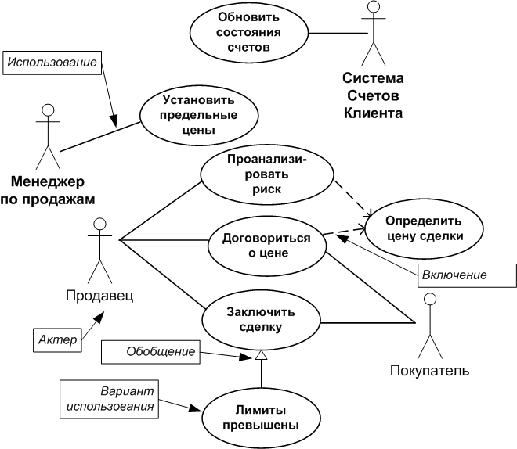
Диаграмма вариантов использования
Динамическая диаграмма, отражающая отношения между актером и вариантами использованиями системы, а также функциональность и поведение системы.
Notes:
Актер = роль
Вариант – итоговая цель
Последовательность действий после внешнего воздействия

Slide 29
Диаграмма вариантов использования
Связь между элементами:
Использование – объединяют актера и вариант использования, в котором участвует актер
Расширение, обобщение – соединяют варианты использования, когда один из вариантов использования подобен второму, но несколько шире его, с дополненным поведением
Включение – выделение фрагментов поведения системы, повторяемых в нескольких вариантах использования системы
Notes:
Использование – заключить сделку – участвуют двое
Расширение – если лимиты исчерпаны, то заключить вырождается в лимиты (более узко) Наследование
Включение – использование в других

Slide 30
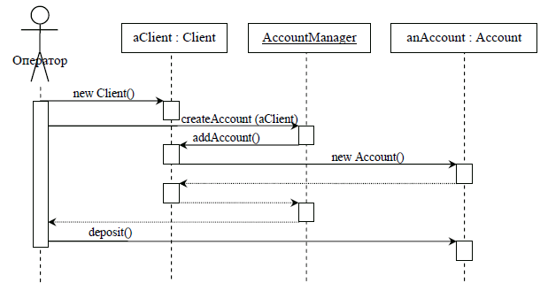
Диаграмма последовательности
Динамическая диаграмма, отображающая упорядоченное во времени взаимодействие компонентов системы
Время
Notes:
Прямоугольник = активность
Широко используется не только в UML

Slide 31
Диаграмма последовательности
Диаграммы последовательностей позволяют:
детализировать сценарий поведения системы в конкретном варианте использования системы
хорошо отобразить динамику взаимодействия объектов
просто и наглядно представить поведение параллельных процессов
Notes:
ХХХ

Slide 32
Диаграмма синхронизации
Альтернативное представление диаграммы последовательности, явным образом показывающее изменение состояния системы и поведение объектов на шкале времени.
Диаграмма последовательности – длительность выполнения процессов не соизмерима со временем
Диаграмма синхронизации – шкала времени имеет точное деление в соответствии с отрезками времени реального мира
Notes:
Время в масштабе
ХХХ

Slide 33
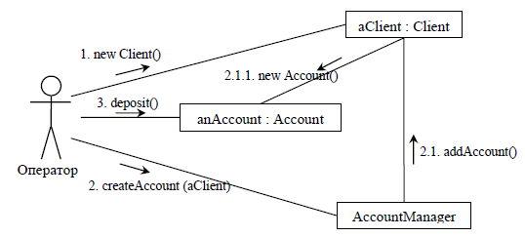
Диаграмма взаимодействия
Динамическая диаграмма, отображающая взаимодействие между частями структуры или ролями. В отличие от диаграммы последовательности явно указываются отношения между объектами, а вместо времени применяются порядковые номера вызовов
Notes:
ХХХ
Описывает несколько объектов

Slide 34
Диаграммы последовательности и взаимодействия
Представление взаимодействия объектов на диаграмме взаимодействия менее наглядно чем в диаграмме последовательности, но лучше показывает взаимосвязь объектов
Сложно изобразить альтернативные ветви процесса
Хорошо использовать для описания поведения нескольких объектов в рамках одного варианта использования
Notes:
ХХХ

Slide 35
Диаграмма состояний
Динамическая диаграмма, представляющая конечный автомат с возможными состояниями компонентов или системы в целом, а также переходами между ними по определенным событиям и выполняемыми при этом действиями
Notes:
Конечный автомат
Описывает один объект

Slide 36
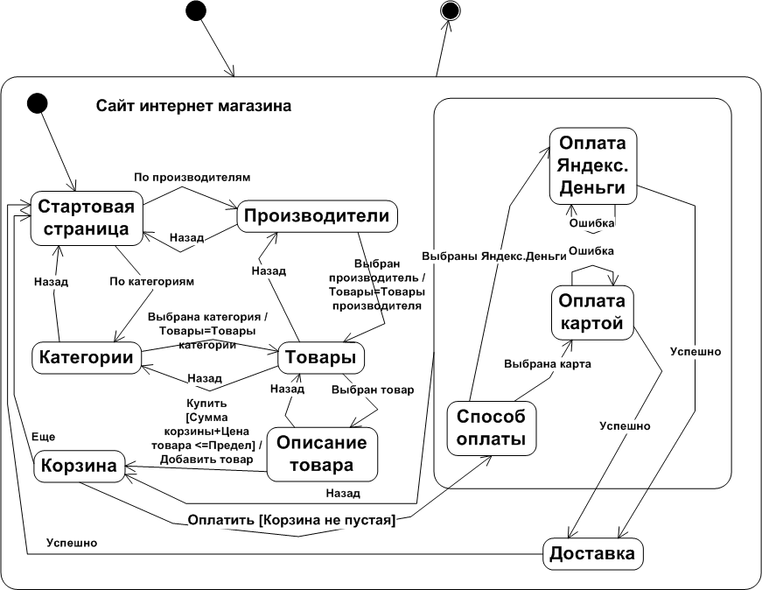
Диаграмма состояний
На переходе указывается:
Событие [Условие] /Действие
Notes:
Интернет магазин
Событие – назад
/Действие – товары производителя
[Условие] – корзина не пустая
Иерархия состояний – оплата, способ оплаты – находятся в одном из состояний

Slide 37
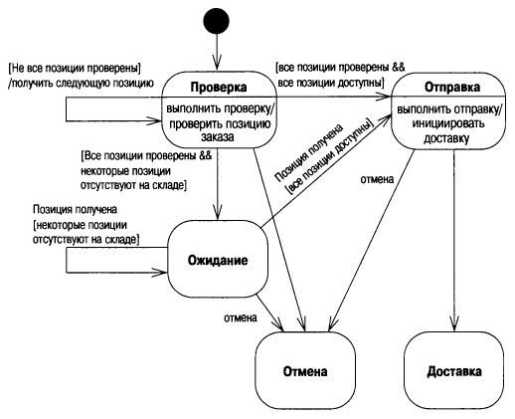
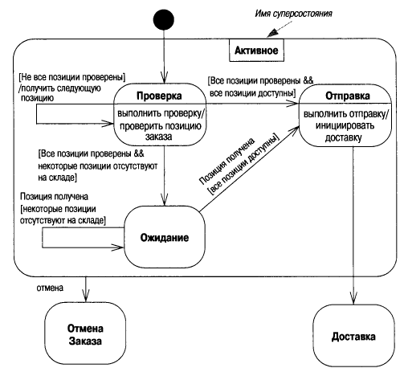
Диаграмма состояний
Иерархия состояний
Notes:
Снижает визуальную нагрузку

Slide 38
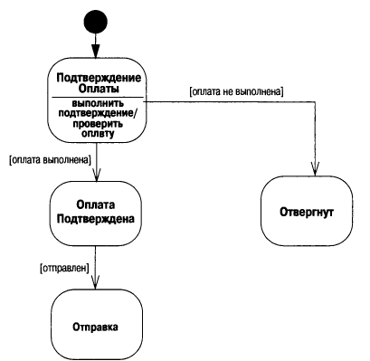
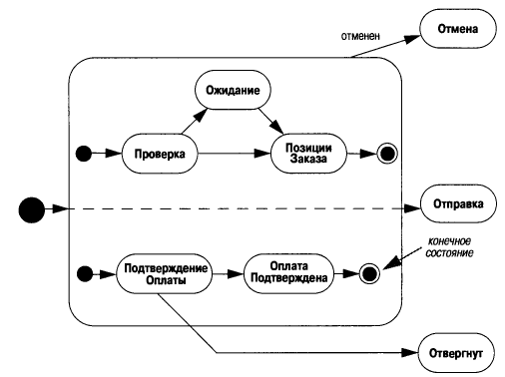
Диаграмма состояний
Параллельные состояния
Notes:
Одновременно в одном из параллельных состояний
Товар – его доставки и оплата
Можно делить объект
Состояние с наличием, состояние с оплатой

Slide 39
Диаграмма состояний
позволяют отобразить динамику поведения объекта (компонента)
являются хорошим средством описания поведения объекта в различных вариантах использования
плохо пригодны для описания множества взаимодействующих объектов, в этом случае необходимо использовать диаграммы в сочетании с другими методами
Notes:
ХХХ

Slide 40
Диаграмма деятельности
Динамическая диаграмма, показывающая разложение некоторой деятельности на составные части – процессы, потоки данных между ними, а также возможные их синхронизации друг с другом
Notes:
ХХХ
Аналог состояний для деятельности
Алгоритм

Slide 41
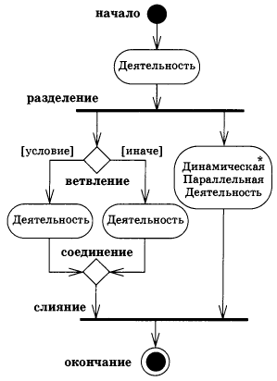
Диаграмма деятельности
Параллельное поведение – синхронизации (разделение и слияние)
Условное поведение – ветвления и соединения
Notes:
Фактически алгоритм

Slide 42
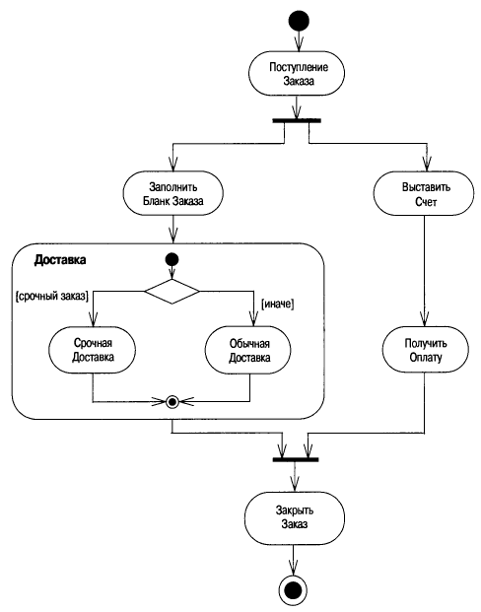
Диаграмма деятельности
Декомпозиция деятельности

Slide 43
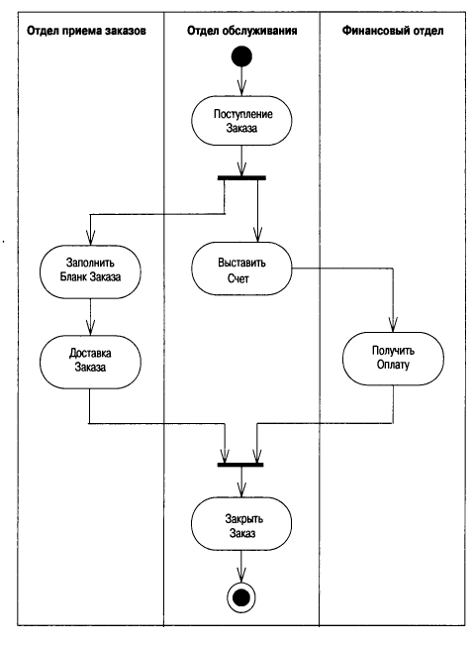
Диаграмма деятельности
Группировка деятельности по объектам - дорожки

Slide 44
Диаграмма деятельности
Определение и избегание тупиковых ситуаций в работе системы
Показывает поведение системы вместе со структурой управления
Целесообразно для:
описания сложного последовательного алгоритма
описания работы многопоточного приложения, параллельного алгоритма
анализа варианта использования
Notes:
ХХХ

Slide 45
UML
необязательность использования полного набора диаграмм
не зависит от какого-либо языка программирования
трансляция диаграмм в программный код
сокращение времени и трудозатрат на разработку и поддержку сложных систем
единый язык общения заказчика, разработчика и конечного пользователя, а также внутри команды разработчиков
объектно-ориентированный подход

Slide 46
Объектно-ориентированное проектирование ПО
Лекция 8
Тема 2: Планирование и проектирование ПО

Slide 47
Вопросы
Объектно-ориентированное проектирование ПО. Основные принципы ООП. Критерии качества ООП.
Язык UML. Статические диаграммы и динамические диаграммы.

